Slide 1
Metodologia Kanban: Gestão Visual de Projetos
Apresentado por: Hemerson da Costa Lacovic
Notes:
Olá pessoal, me chamo Hemerson e Hoje temos uma apresentação muito interessante sobre uma metodologia que tem ganhado bastante espaço na gestão de projetos: o Kanban. Vamos explorar suas origens, entender como ele funciona, seus princípios, as vantagens e até os desafios de implementá-lo. No final, vocês terão uma visão clara de como o Kanban pode ser aplicado para otimizar a gestão de tarefas e melhorar a produtividade da equipe.

Slide 2
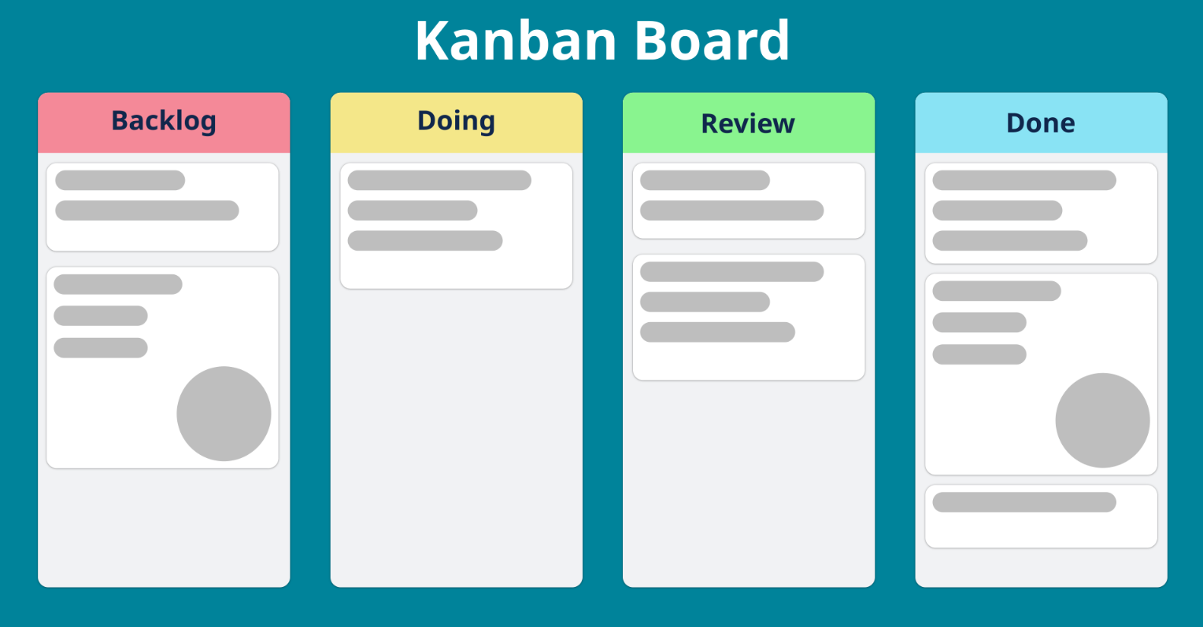
O que é o Kanban?
Definição: Metodologia ágil para gestão visual de tarefas.
Histórico: Criado pela Toyota nos anos 1940, adaptado para diversos setores.
Notes:
Vamos começar pelo básico: o que é o Kanban? A palavra 'kanban' vem do japonês e significa literalmente 'cartão visual'. Foi desenvolvido pela Toyota nos anos 1940 para gerenciar e otimizar a linha de produção de automóveis. O conceito principal por trás do Kanban era simples: organizar o fluxo de trabalho de forma visual, permitindo que a equipe soubesse exatamente o que estava sendo feito e o que vinha a seguir.
Desde então, a metodologia Kanban foi adaptada para vários setores, desde fábricas até ambientes corporativos e, claro, no desenvolvimento de software, onde ganhou uma popularidade gigantesca. A partir de quadros visuais, como os que veremos mais à frente, ele se tornou uma ferramenta essencial para equipes que querem melhorar seu fluxo de trabalho de forma contínua."

Slide 3
Princípios e Valores do Kanban
Comece com o que você tem agora.
Respeite os processos atuais.
Incentive a liderança em todos os níveis.
Notes:
Agora vamos falar sobre os princípios e valores que guiam o Kanban. A ideia central é que o Kanban pode ser aplicado sem a necessidade de grandes mudanças iniciais. O primeiro princípio é 'comece com o que você tem agora'. Isso significa que você não precisa reestruturar completamente seu fluxo de trabalho para implementar o Kanban. Ele permite que a equipe adote a metodologia sem interromper o que já está funcionando.
O segundo princípio é 'respeitar os processos atuais'. A ideia é evoluir aos poucos, sem desestabilizar a equipe.
E por fim, temos o princípio de 'incentivar a liderança em todos os níveis'. Isso significa que todos os membros da equipe são encorajados a propor melhorias e a ter voz no processo de otimização. Esse é um dos grandes diferenciais do Kanban: ele não depende de um líder formal para funcionar; a mudança e a melhoria são responsabilidades de todos.

Slide 4
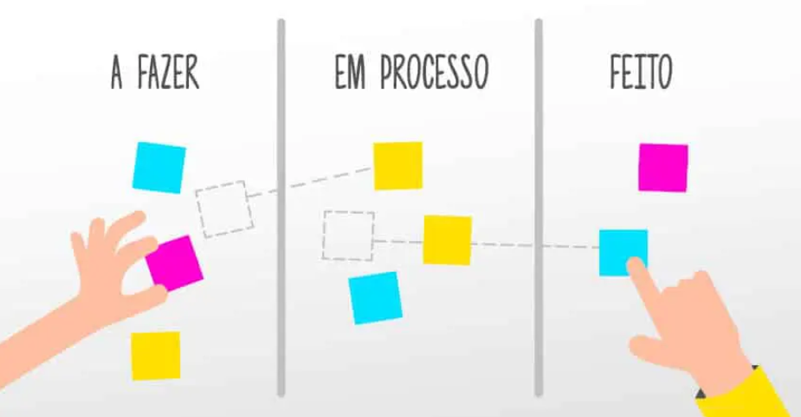
Etapas do Processo no Kanban
Visualizar o fluxo de trabalho.
Limitar o trabalho em progresso (WIP).
Gerenciar o fluxo.
Tornar as regras explícitas.
Melhorar continuamente.
Notes:
O Kanban é uma metodologia prática e focada em etapas bem definidas.
A primeira etapa é visualizar o fluxo de trabalho. Você deve mapear cada etapa do seu processo em um quadro visual, geralmente dividido em colunas como 'A Fazer', 'Em Progresso' e 'Concluído'. Isso ajuda a equipe a ver claramente o que está sendo feito e o que precisa ser feito a seguir. A segunda etapa é limitar o trabalho em progresso, ou WIP. Essa é uma das chaves do Kanban. Ao limitar o número de tarefas em cada coluna, evitamos sobrecarga e garantimos que o foco esteja nas tarefas mais importantes. A terceira etapa é gerenciar o fluxo. Aqui, a equipe monitora o movimento das tarefas pelo quadro, identificando gargalos e ajustando as etapas conforme necessário. A quarta etapa é tornar as regras do processo explícitas. Isso significa que todos na equipe sabem exatamente como as tarefas fluem entre as colunas, evitando confusão e desentendimentos. Por fim, temos o conceito de melhorar continuamente. O Kanban é uma metodologia que incentiva ajustes e melhorias constantes, usando métricas e feedback para otimizar o processo de forma gradual

Slide 5
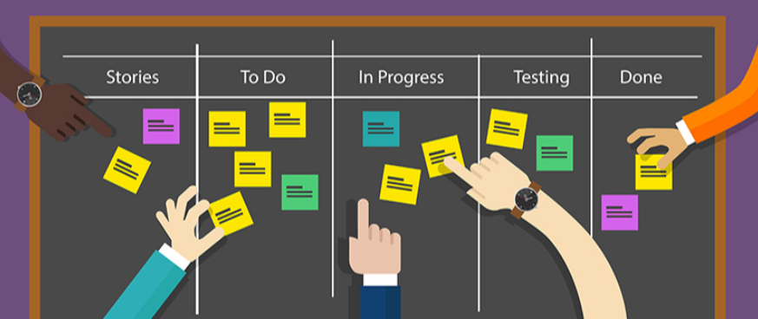
Ferramentas e Técnicas
Quadro Kanban: físico ou digital (Trello, Monday).
Limites de Trabalho em Progresso (WIP).
Métricas: Lead Time e Cycle Time.
Notes:
Agora vamos falar sobre as ferramentas e técnicas usadas no Kanban.
A mais básica, mas talvez a mais poderosa ferramenta do Kanban, é o quadro Kanban. Esse quadro pode ser físico, como post-its em um mural, ou digital, utilizando ferramentas como Trello, Monday ou Asana.
Em ambos os casos, o quadro mostra visualmente o progresso das tarefas de cada equipe. Além disso, temos os limites de trabalho em progresso, ou WIP. Isso significa que limitamos o número de tarefas em cada coluna do quadro, garantindo que a equipe não fique sobrecarregada e que as tarefas em andamento sejam concluídas antes de começar novas. Por fim, temos as métricas, como o Lead Time (o tempo total que uma tarefa leva para ser concluída, desde o início até o fim) e o Cycle Time (o tempo que uma tarefa leva para ser completada depois que é iniciada). Essas métricas ajudam a equipe a entender onde pode melhorar e a ajustar o fluxo de trabalho.

Slide 6
Vantagens e Desvantagens
Vantagens: Flexível, fácil de implementar, eficiente.
Desvantagens: Pouca estrutura, pode ser caótico sem regras claras.
Notes:
O Kanban traz uma série de vantagens. Ele é altamente flexível, permitindo que as equipes ajustem suas prioridades sem precisar refazer todo o planejamento.
É também uma metodologia muito fácil de implementar, pois não exige mudanças drásticas desde o início. Além disso, ao limitar o trabalho em progresso, ele ajuda a evitar sobrecarga e melhora a eficiência geral da equipe. No entanto, há também algumas desvantagens. Uma delas é a falta de estrutura rígida, o que pode ser desafiador para equipes que preferem processos mais controlados. Se a equipe não definir limites claros ou regras para o fluxo de tarefas, o processo pode se tornar caótico e desorganizado

Slide 7


Casos de Sucesso e Fracasso
Sucesso: Spotify, Pixar.
Fracasso: Falta de limites claros para WIP.
Notes:
O Kanban tem vários casos de sucesso em grandes empresas. O Spotify, por exemplo, usou o Kanban para melhorar o processo de desenvolvimento de seus produtos, o que lhes permitiu lançar novos recursos de forma contínua e rápida.
A Pixar, no setor de animação, também implementou o Kanban para otimizar o fluxo de trabalho em seus projetos criativos.
Por outro lado, há casos de fracasso, especialmente quando as equipes falham em aplicar corretamente os limites de trabalho em progresso. Sem esses limites, as tarefas podem se acumular e sobrecarregar os membros da equipe, levando a atrasos e ineficiências.

Slide 8
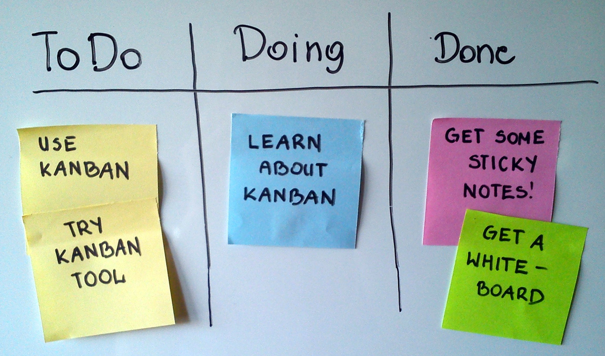
Conclusão: Por que Escolher o Kanban?
Simplicidade e flexibilidade.
Melhoria contínua.
Visualização clara do fluxo de trabalho.
Notes:
Chegamos ao final da nossa apresentação. Em resumo, o Kanban é uma metodologia muito eficaz para quem busca simplicidade e flexibilidade na gestão de projetos. E
le permite que as equipes façam ajustes contínuos, sempre melhorando o fluxo de trabalho e a eficiência. A capacidade de visualizar o processo de trabalho de forma clara, com o uso de quadros e limites de tarefas, faz do Kanban uma excelente escolha para equipes que precisam se adaptar rapidamente a mudanças.
Se bem implementado, o Kanban pode transformar a forma como sua equipe lida com demandas e prazos

